Slide 1
Notes:
Esta plantilla se debe usar como archivo de inicio para presentaciones externas de la Contaduría General de la nación.
Nota
Use la sección Notas para las notas de entrega o para proporcionar detalles adicionales al público. Vea las notas en la vista Presentación durante la presentación.
Tenga en cuenta el tamaño de la fuente (es importante para la accesibilidad, visibilidad, grabación en vídeo y producción en línea)
Colores coordinados
Preste especial atención a los gráficos, diagramas y cuadros de texto.
Tenga en cuenta que los asistentes imprimirán en blanco y negro o escala de grises. Ejecute una prueba de impresión para asegurarse de que los colores son los correctos cuando se imprime en blanco y negro puros y escala de grises.
Gráficos y tablas
En breve: si es posible, use colores y estilos uniformes y que no distraigan.
Etiquete todos los gráficos y tablas y no olvide colocar la fuente de donde se toman las imágenes o los gráficos (Derechos de autor)

Slide 2
CONTROL INTERNO
CONTABLE 2014
Notes:
Este slide se debe usar para nombrar los Títulos
Secciones
Para agregar secciones, haga clic con el botón secundario del mouse en una diapositiva. Las secciones le pueden ayudar a organizar las diapositivas o a facilitar la colaboración entre varios conferencistas o temas.
Notas
Use la sección Notas para las notas de entrega o para proporcionar detalles adicionales al público. Vea las notas en la vista Presentación durante la presentación.
Tenga en cuenta el tamaño de la fuente (es importante para la accesibilidad, visibilidad, grabación en vídeo y producción en línea)
Colores coordinados
Preste especial atención a los gráficos, diagramas y cuadros de texto.
Tenga en cuenta que los asistentes imprimirán en blanco y negro o escala de grises. Ejecute una prueba de impresión para asegurarse de que los colores son los correctos cuando se imprime en blanco y negro puros y escala de grises.

Slide 3
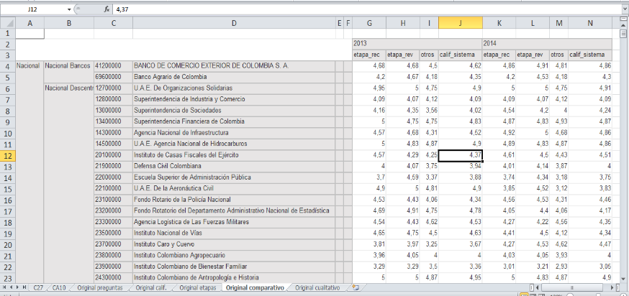
Descripción del proceso generador de la inconsistencia del Anexo de Entidades Reportantes del Nivel Nacional
Reporte Base Aplicativo CHIP de la CGN.

Slide 4
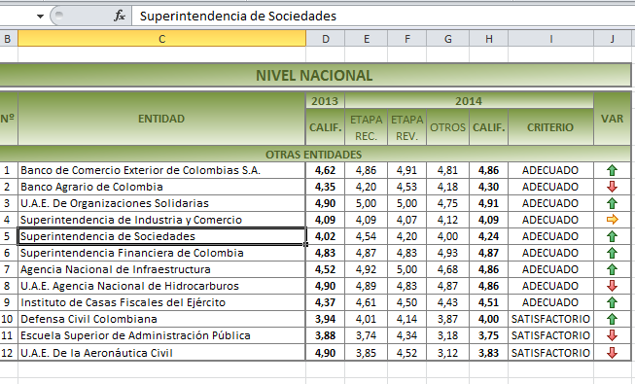
Descripción del proceso generador de la inconsistencia del Anexo de Entidades Reportantes del Nivel Nacional
Se procede a construir y organizar alfabéticamente la tabla: 2.4. Anexos Nivel Nacional – Entidades Reportantes - Otras Entidades, tomando como referencia la columna C donde se registran los nombres de las entidades:

Slide 5
Descripción del proceso generador de la inconsistencia del Anexo de Entidades Reportantes del Nivel Nacional
Durante dicho proceso se duplicaron dos registros en la columna C del nombre de las entidades, correspondientes al inicio de “Otras Entidades” que fueron, la Administradora Colombiana de Pensiones y la Agencia Colombiana para la Reintegración de Personas y Grupos Alzados en Armas:

Slide 6
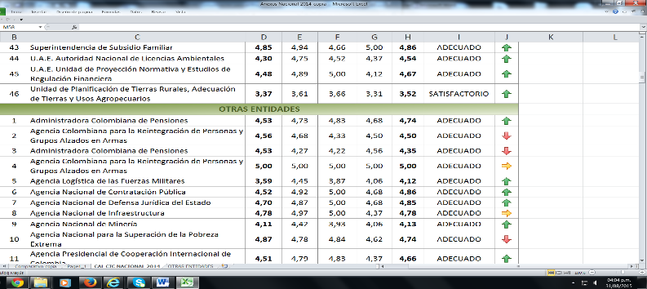
Descripción del proceso generador de la inconsistencia del Anexo de Entidades Reportantes del Nivel Nacional
Lo anterior generó que las calificaciones de las entidades subsiguientes, es decir, desde la fila 5 en adelante no correspondan a la reportada por la entidad, la calificación correcta es la que se muestra en dos filas anteriores, como se puede visualizar en el siguiente cuadro:

Slide 7
Descripción del proceso generador de la inconsistencia del Anexo de Entidades Reportantes del Nivel Nacional
La presentación (Power point) realizada en la CLC, el 26 de agosto de los corrientes, la diapositiva 14 “Calificación promedio por grupo”, con su respectivo hipervínculo “Calificaciones por entidad para el nivel Nacional”, contiene la calificación reportada por cada entidad contable en la plataforma informática CHIP, que concuerda con la reportada por cada una de las entidades del nivel Nacional y que fue presentada por el suscrito en la sesión de comisión ya referida, como se observa a continuación:

Slide 8
Calificación Promedio por Grupo

Slide 9
Notes:
Este slide finaliza la presentación, SOLO digitar el correo a quien deben contactar

